Slide 1
Valider la phase socle
Préparer le projet pédagogique
Département de Médecine Générale Paris SUD

Slide 2
Le secrétariat
Catherine Millot
Valérie Le Jollec
mg.medecine@u-psud.fr

Slide 3
Pré requis
Vérifier votre adresse mail
S’assurer de recevoir les mails du Département
Penser à consulter le site
http://www.medecine.u-psud.fr/fr/medecine-generale/actualites/planning-des-enseignements.html

Slide 4
Le 12 septembre 2019
Un binôme d’enseignants
1) Un entretien individuel avec pour objectifs
Réaliser la synthèse des différents éléments de votre dossier
Discuter votre projet pédagogique
2) Rendre un avis à la commission de validation

Slide 5
Un dossier à déposer
LE 28 JUIN DATE BUTOIR pour l’envoi des dossiers électroniques

Slide 6
Un dossier papier à déposer au secrétaire entre le 1 juillet et 5 juillet en fonction des groupes

Slide 7
Contenu dossier phase socle (1)
Votre CV
La fiche de suivi
Les évaluations de stages
Le port folio
Le projet professionnel
Le projet de thèse
Le projet pédagogique

Slide 8
CV = votre parcours ?
Vos diplômes
Votre externat : quels stages, quelle faculté

Slide 9
Contenu dossier phase socle (1)
Votre CV
La fiche de suivi
Les évaluations de stages
Le port folio
Le projet professionnel
Le projet de thèse
Le projet pédagogique

Slide 10
La fiche de suivi
Renseigner au fil de l’eau le travail réalisé
  Stages
  Enseignements suivis
  Rencontres tutorielles
  Travaux d’écriture intégrés dans le port folio

Slide 11
Contenu dossier phase socle (2)
Votre CV
La fiche de suivi
Les évaluations de stages
Le port folio
Le projet professionnel
Le projet de thèse
Le projet pédagogique

Slide 12
Evaluation intermédiaire des stages
Les consulter sur le site du DES d’Ile de France
Les imprimer avec l’ensemble des appréciations des MSU
Les intégrer au dossier

Slide 13
Contenu dossier phase socle (3)
Votre CV
La fiche de suivi
Les évaluations de stages
Le port folio
Le projet professionnel
Le projet de thèse
Le projet pédagogique

Slide 14
Le port folio
Ensemble des travaux d’écriture de l’année
Présentés avec une synthèse des familles de situations cliniques et des compétences abordées.

Slide 15
Le port folio
Dont obligatoirement (au minimum) :
  Pour le premier semestre : 1 RSCA (stage hospitalier) et 1 trace ou 1 JDB* ( stage ambulatoire) et une trace
  Pour le second semestre : 1 RSCA ( narration, axes de travail rédigés) et 1 trace ou 10 situations cliniques en cas de JDB* et une trace
JDB* journal de bord: validé par le MSU

Slide 16
Port folio
SONT obligatoires pour chaque semestre au moins
1 trace et 1 RSCA en stage hospitalier
1 trace et le journal de bord en stage ambulatoire
Pour l’ensemble du portfolio au moins
  1 trace par famille de situations cliniques
  Toutes les compétences doivent être abordées

Slide 17
Contenu dossier phase socle (4)
Votre CV
La fiche de suivi
Les évaluations de stages
Le port folio
Le projet professionnel
Le projet de thèse
Le projet pédagogique

Slide 18
Projet professionnel
Rédiger le projet
Expliquer les motivations

Slide 19
Contenu dossier phase socle (5)
Votre CV
La fiche de suivi
Les évaluations de stages
Le port folio
Le projet professionnel
Le projet de thèse
Le projet pédagogique

Slide 20
Projet de thèse
Les explications concernant la rédaction du projet de thèse vous ont été fournies lors du séminaire :
« Initiation à la thèse »
Si vous avez déjà une idée, un sujet…
Pensez à échanger avec un enseignant

Slide 21
Contenu dossier phase socle (6)
Votre CV
La fiche de suivi
Les évaluations de stages
Le port folio
Le projet professionnel
Le projet de thèse
Le projet pédagogique

Slide 22
Projet pédagogique (1)
Bilan de la phase socle
Les enseignements, les stages, les rencontres
tutorielles, le port folio… vous ont permis :
D’aborder des compétences
D’aborder des familles de situations cliniques
De dégager les points forts
De dégager les points à améliorer

Slide 23
Projet pédagogique (2) pour la phase d’approfondissement
Rédiger le projet pédagogique
Le présenter en argumentant vos choix.
Quels stages cibler les 2 prochaines années ? avec quels objectifs ?
Quels enseignements privilégier ? Pour répondre à quelles attentes ?
Autres propositions ?

Slide 24
Le dossier à déposer
Adresser sous format électronique à mg.medecine@u-psud.fr
ET
Déposer sous format papier au secrétariat

Slide 25
Le dossier électronique à déposer
DATE BUTOIR le 28 juin 2019

Slide 26
Le dossier papier
Rendez vous en fonction des groupes entre le 1 juillet et 5 juillet
Au secrétariat
  Groupe 1 1 juillet
  Groupe 2 2 juillet
  Groupe 3 3 juillet
  Groupe 4 4 juillet
  Groupe 5 5 juillet
http://www.medecine.u-psud.fr/fr/medecine-generale

Slide 27
Groupe 1: 1 juillet
ABEZIZ Rebecca
ABBOU Aziz
ANTONIO Sonia
AUDIGE Isabelle
BEAU Olivier
BEAUVILLE DIT ROBERT Sandy
BENNEDOUR Sarah
BIACHE Anne-Sophie`
BOINET Mélissandre
BONNET Aurélie
BOUCHADON Anne

Slide 28
Groupe 2: 2 juillet
BROUSSE Lucas
CHATZI SOULEIMAN Ipek
CHHOR Nary
CIOBANU Sarah
CLAIRE Gladys
CONTESENNE Marine
DEBOUTE Charlène
DELION Audrey
DUBOURDIEU Anne-Pierre
FLOCH Thibault
FROMENT Gaëlle

Slide 29
Groupe 3: 3 juillet
GIORDANO Christian
GROSSEMY Anaëlle
GIRAUD Claire
GLADIEUX AUDREY
GRYSON Audrey
HOUSSIAUX Barbara
IDOUX Juliette
INOVA Iveta Marinova
JOSEPH Mireille
JOSSE Pierre Emmanuel
KHODJA Mariam
LABILLOY Elise

Slide 30
Groupe 4: 4 juillet
LACOMBE Laetitia
LEMOINE Ariireva
MANALAI Orzala
MARCHANDOT Vincent
MOING Cécile
MONTELLIER Marion
MORAILLON Ariane
NGUYEN Catherine
NIVARD Maxime
OLIVIER Juliette
PELLITTERI Rida
PHARIPOU Pauline

Slide 31
Groupe 5: 5 juillet
ROLLAND Frank-Bernard
SABATIER Caroline
SCHOM Pierre-Edourd
SCORRANO Elèna
SEGOVIA Benjamin
SETIF Hugo
SIAUD Marius
SOARE Syntia
SOKN-TREUILLE Piere Louis
STEINBORN Rafaela
VEILHAN Robin
YAKOUBI Mohamed Jawhar

Slide 32
Identifiant
ATTENTION
Un identifiant unique pour tout le DES sur chaque document, chaque dossier
  Nom.Prénom.année d’entrée dans le DES
  Nom du document ( projet professionnel, projet pédagogique, etc..)
  Noël.Frédérique.2018.fiche de suivi

Slide 33
Un dossier à ENVOYER
LE 28 JUIN DATE BUTOIR pour l’envoi des dossiers électroniques

Slide 34
Un dossier papier à déposer sur rendez- vous
DATE BUTOIR par groupe
L’ensemble des documents remis dans une pochette avec rabats et élastiques pour une fermeture adéquate
L’étiquette collée sur la pochette
  La secrétaire cochera ☐✓avec l’étudiant la remise de chaque document

Slide 35

Noël.Frédérique.2017
CV
Fiche de suivi☐
Evaluation des stages☐
Projet professionnel☐
Port folio☐
Projet de thèse☐
Projet pédagogique☐
Cadre réservé au secrétariat
Rapport du tuteur☐
Fiche d’évaluation des étudiants☐

Slide 36
Le 12 septembre 2019
Un binôme d’enseignants
1) Un entretien individuel avec pour objectifs
Réaliser la synthèse des différents éléments de votre dossier
Discuter votre projet pédagogique
2) Rendre un avis à la commission de validation

Slide 37
Avez vous des questions?

Slide 38
Projet de thèse

Slide 39
Projet de thèse
But :
  débuter thèse au plus tôt
  idées de sujets
  idées de méthodologie
Pas obligation d’avoir directeur de thèse à ce stade de projet (mais recommandé)
Possibilité de changer de sujet pour votre véritable thèse

Slide 40
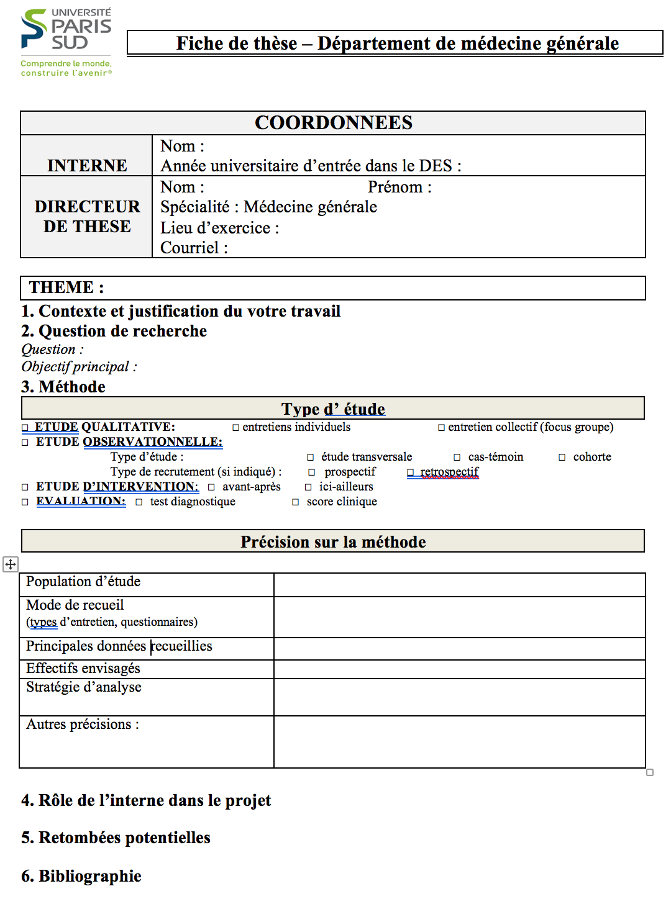
Projet de thèse
Présentation similaire à fiche thèse
(exercice en séminaire initiation à la thèse)

Slide 41
Projet de thèse
Question de recherche : UNE seule question
Bibliographie indispensable (minimum 5 articles)

Slide 42
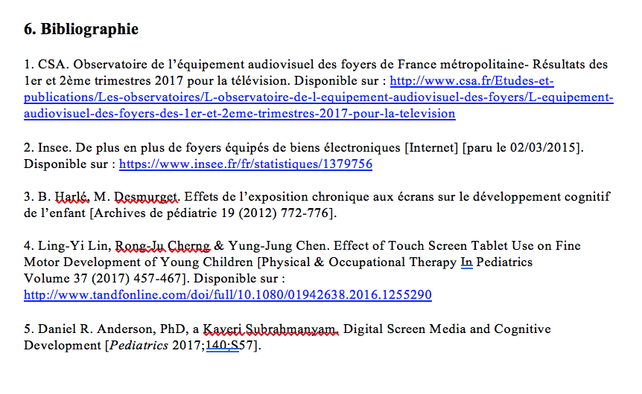
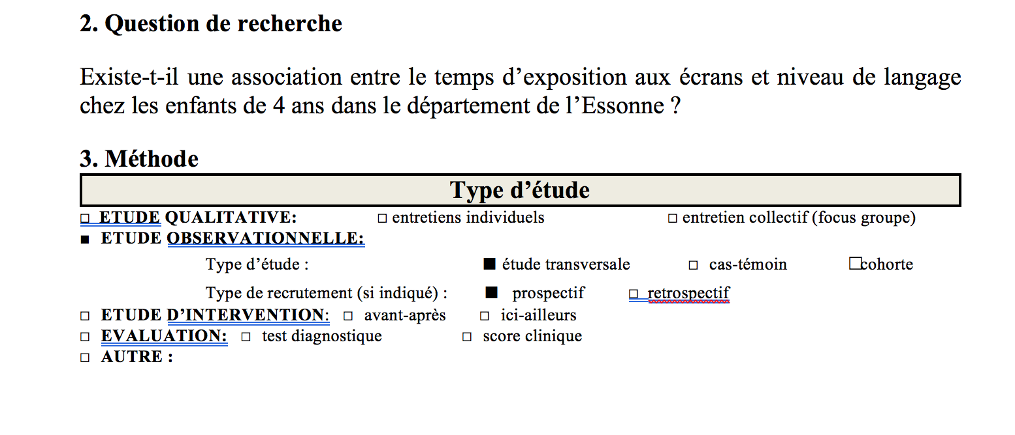
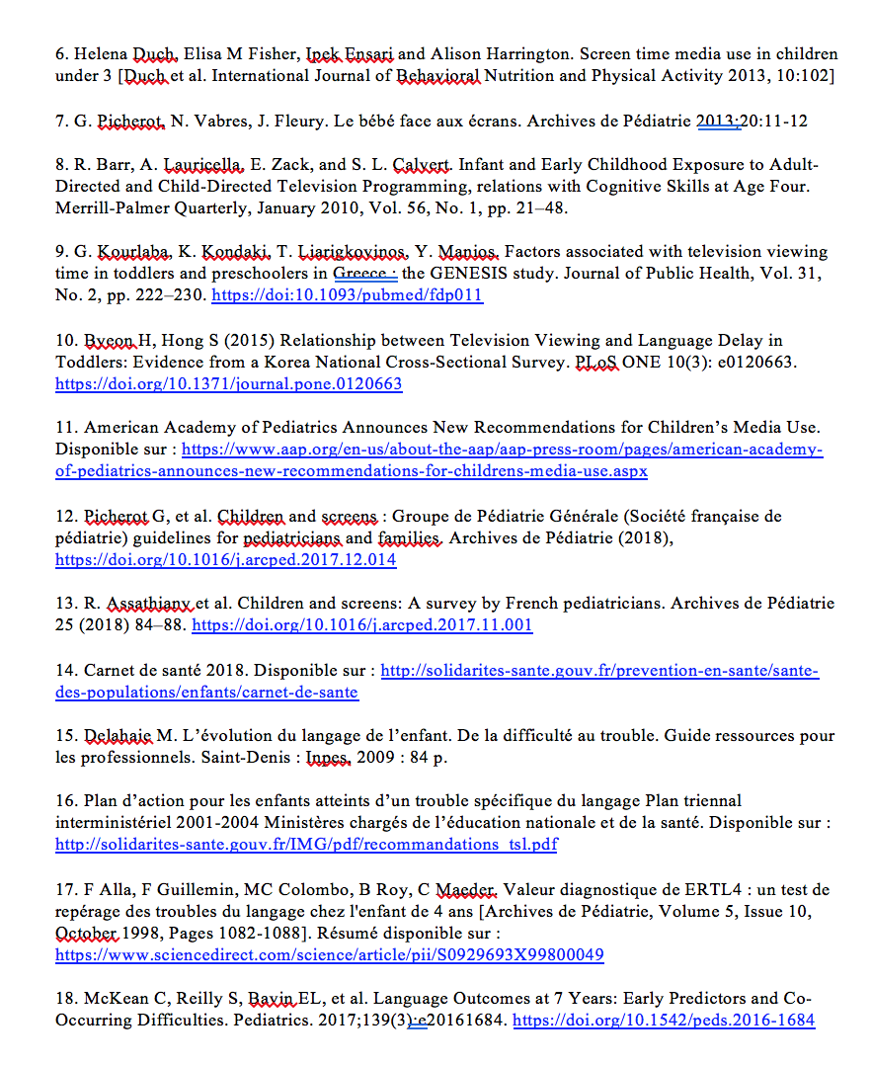
Projet de thèse : exemple

Slide 43
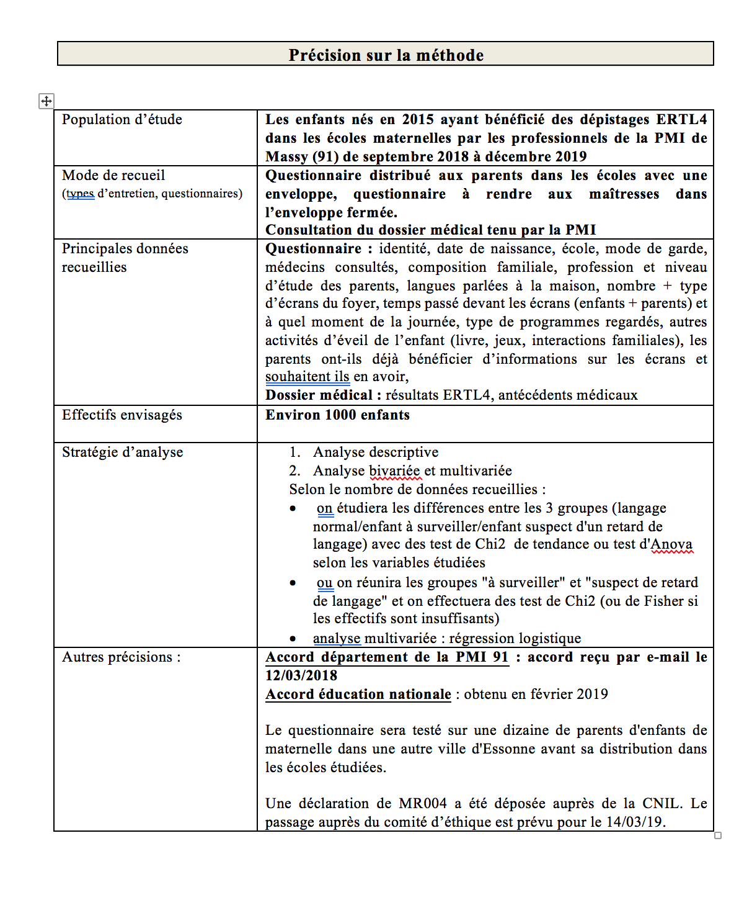
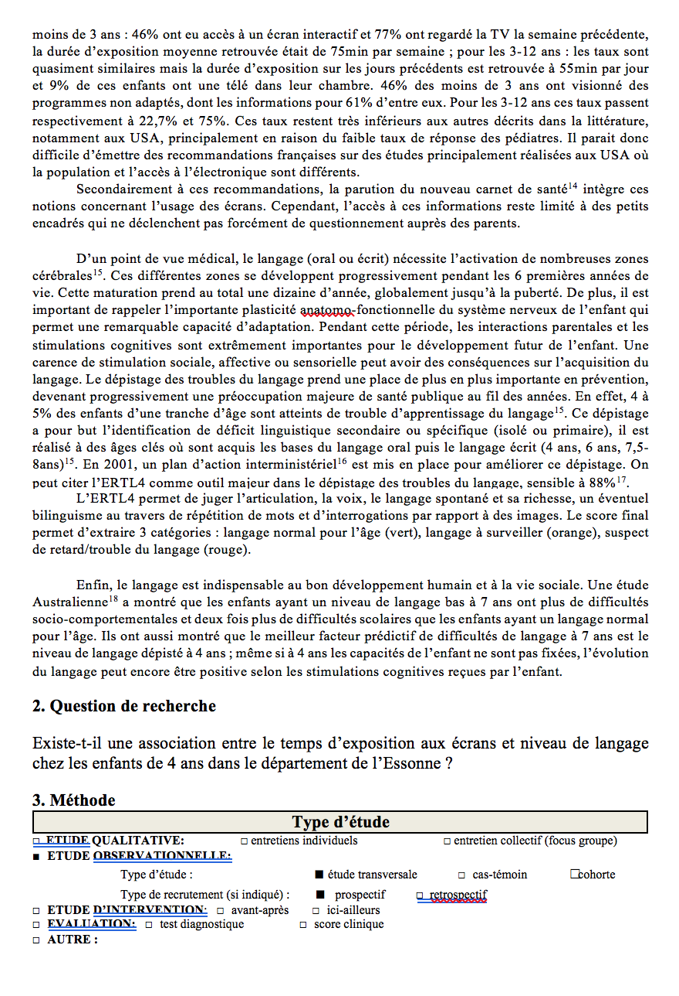
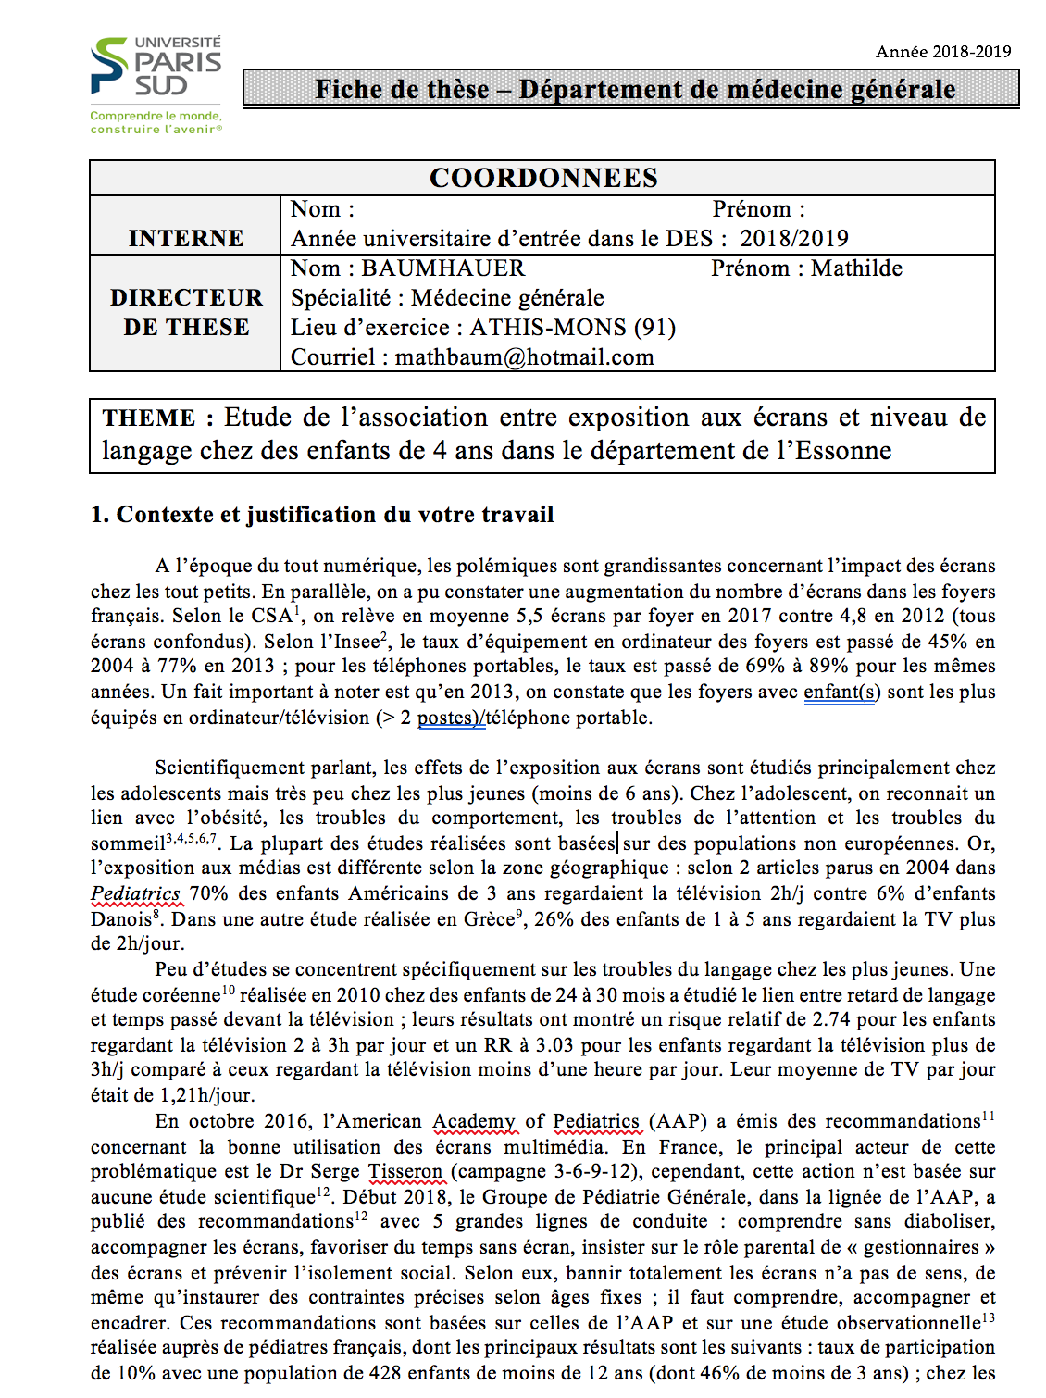
Projet de thèse : exemple

Slide 44
Activation du compte u-psud
Etudiant paris-sud = adresse mail u-psud
prénom.nom@u-psud.fr
(cecilia.saldanha-gomes@u-psud.fr)
Activation de votre compte informatique ici
https://adonis.u-psud.fr/activation/
Prérequis : être en possession de son n° étudiant qui figure sur votre certificat d'inscription

Slide 45
Activation du compte u-psud
Cela vous permettra de :
  Connexion sur les ordinateurs de la faculté et
  de la BU
  Utilisation du wifi à l'université (ainsi que dans les autres universités françaises et de nombreuses universités européennes)
  Accès à distance à la documentation de la BU
  Accès à DOKEOS : diaporama des cours et documents relatifs à la validation de la phase socle

Slide 46
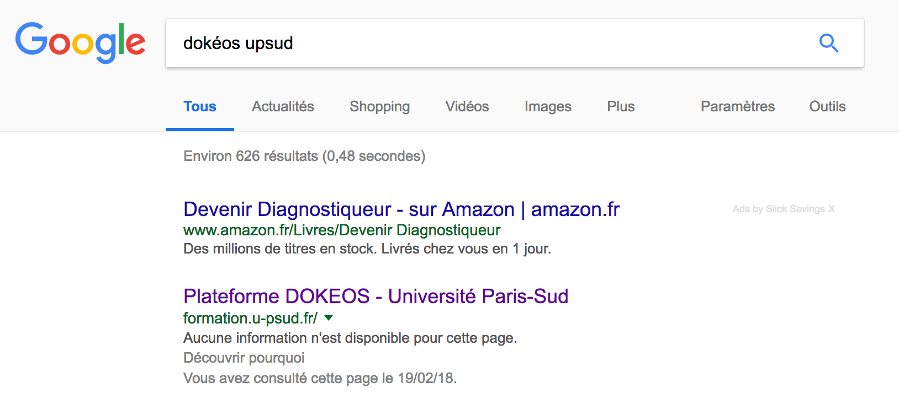
Pour aller sur dokéos

Slide 47
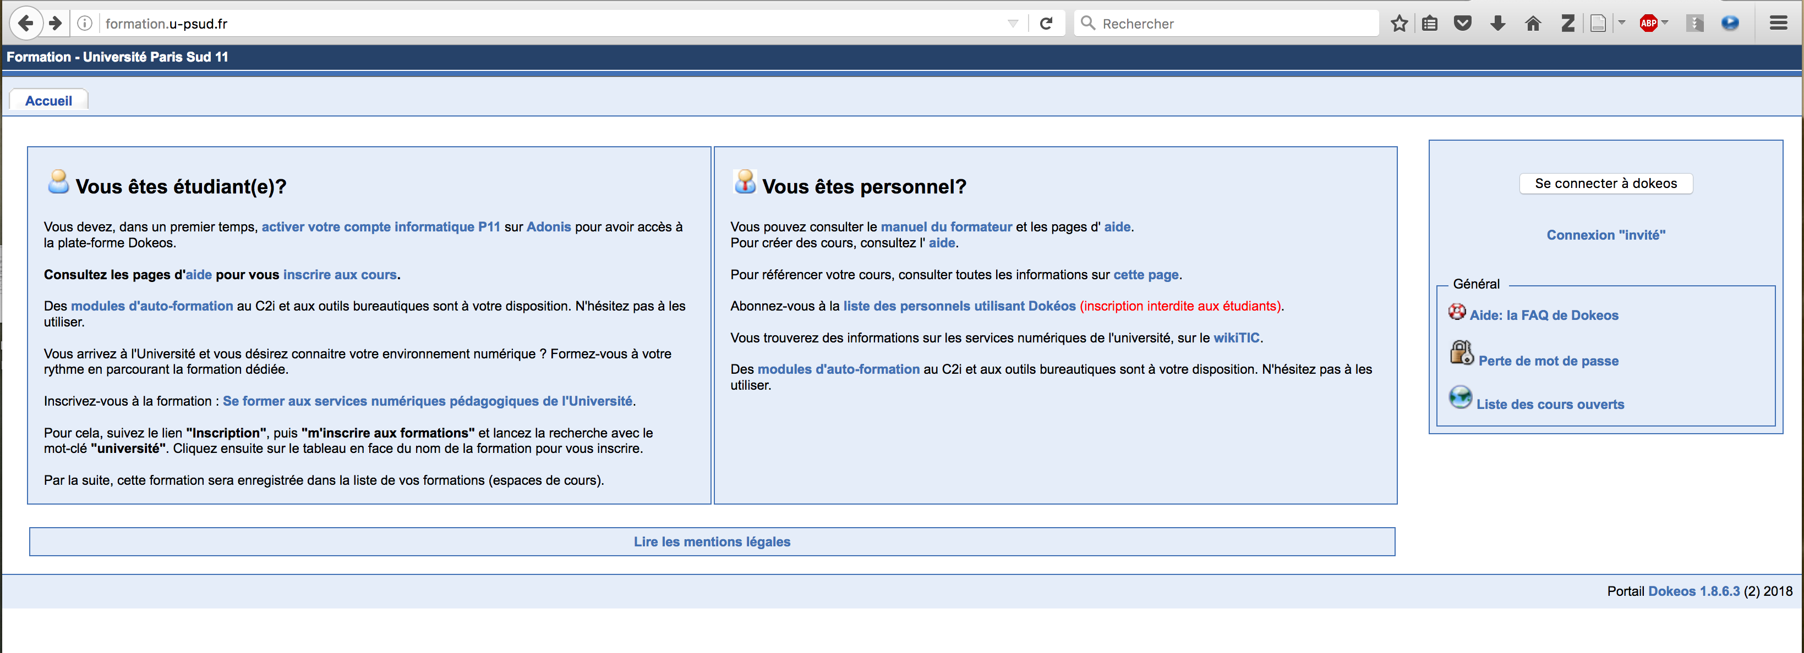
Pour aller sur dokéos

Slide 48
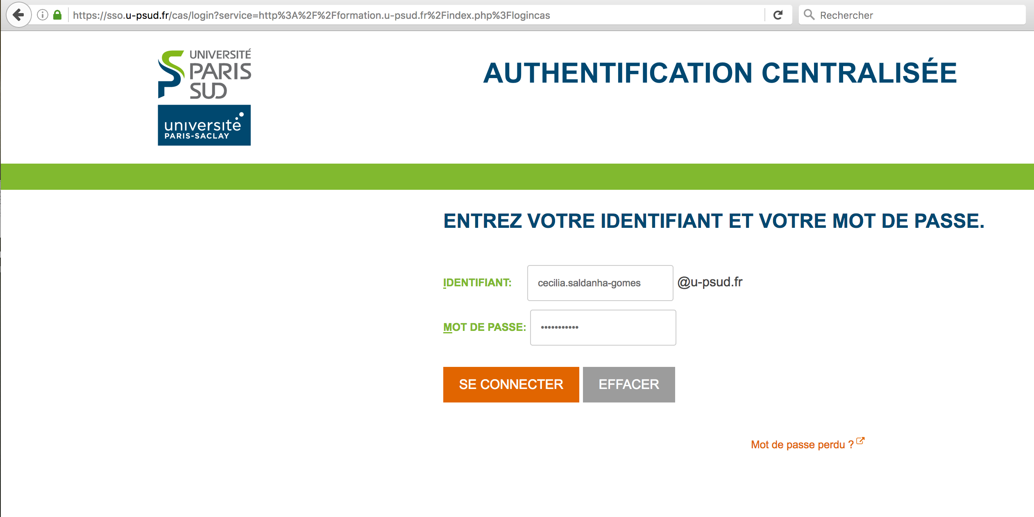
Pour aller sur dokéos

Slide 49
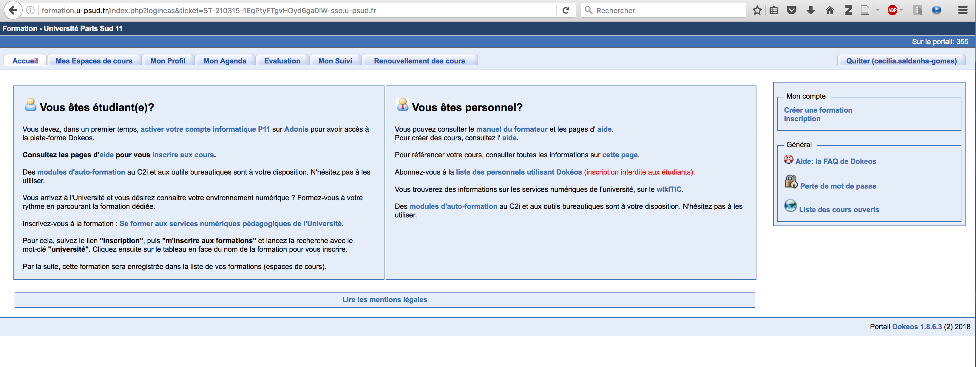
Une fois sur dokéos !!!

Slide 50
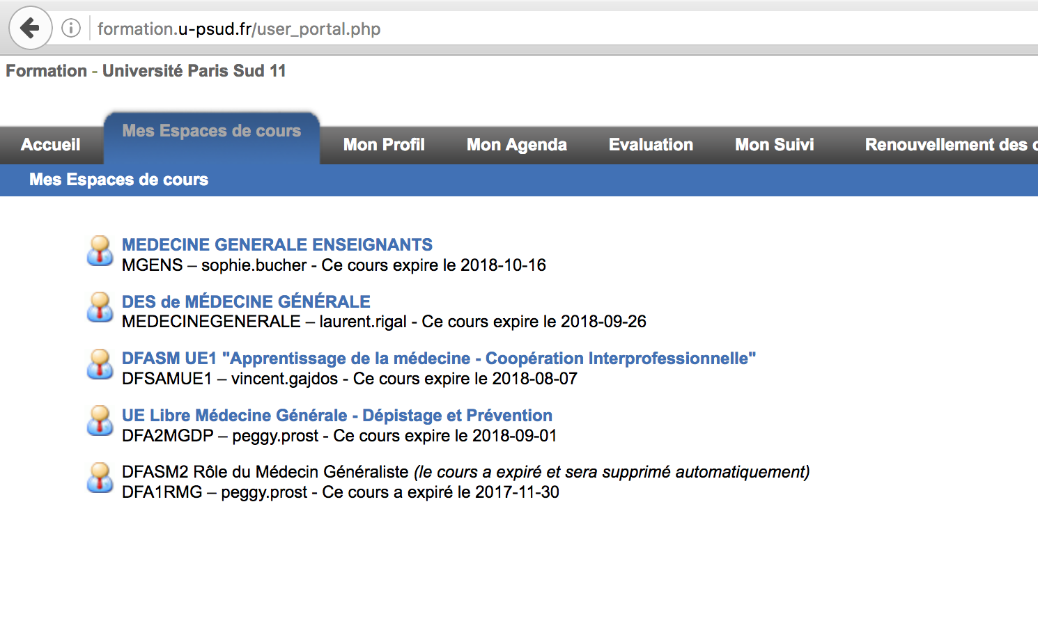
Une fois sur dokéos !!!

Slide 51
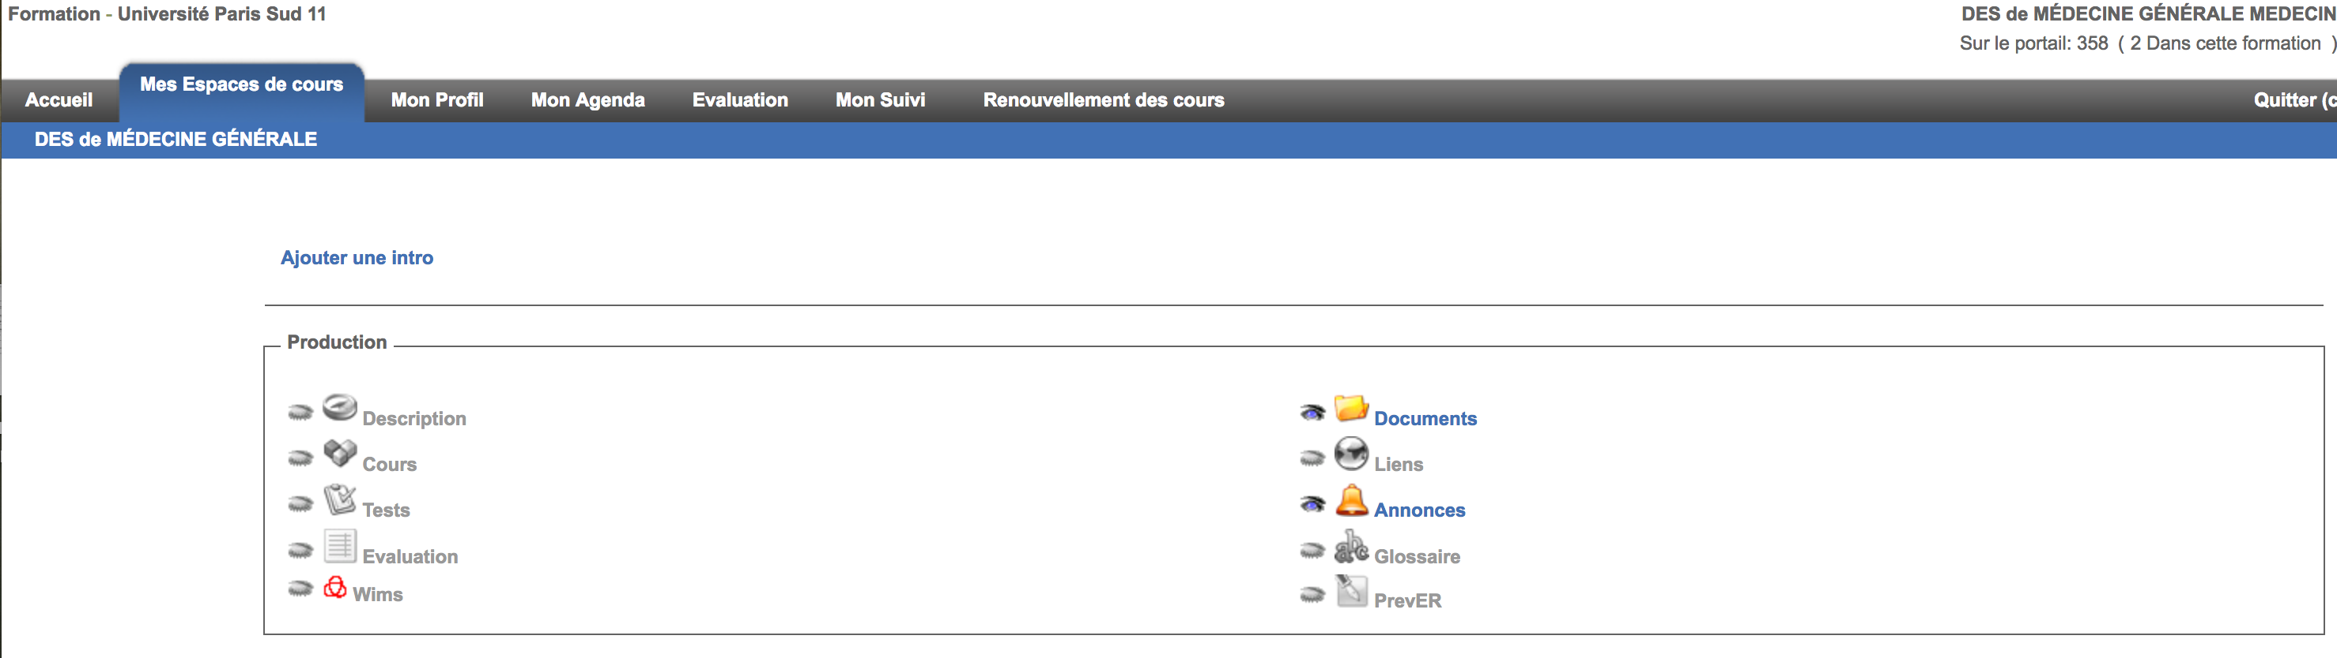
Une fois sur dokéos !!!

Slide 52
Une fois sur dokéos !!!

Slide 53
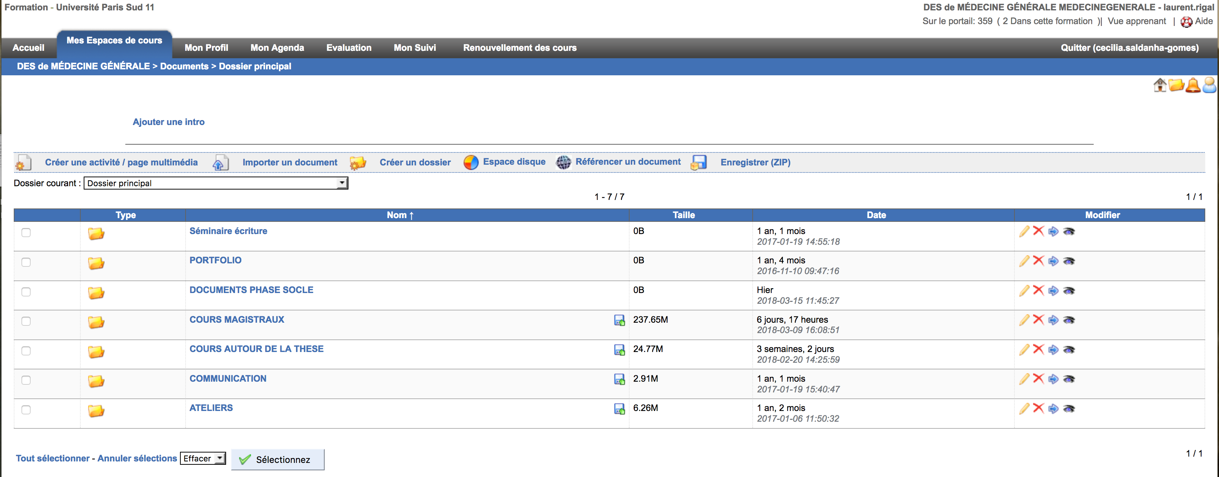
Une fois sur dokéos !!!
Vous choisissez !!!

